Slide 1

Applied Data Science:
Smart Building

Slide 2
Inhoudsopgave:
Afronden onderzoekskader
Big data expo
Stakeholder-analyse
Systeemkundig model
Dataset bekende situaties
Fault diagnostics methods

Slide 3
Afronden onderzoekskader:
Hoofdvraag
Hoe kan sensordata van De Haagse Hogeschool te Delft automatisch worden geanalyseerd en gepresenteerd zodat anomalieën real time gemeld worden?
Deelvragen
Welke anomalieën en defecten vinden nu plaats in De Haagse Hogeschool te Delft?
Op welke manier kan sensordata gebruikt worden om anomalieën op te sporen en defecten te weergeven, opgespoord en melden?
Wat is nodig zodat een zelfregulerend systeem kan worden ingezet op basis van de meldingen?

Slide 4

Big data expo
Sensordata
Machine learning
Analyse software

Slide 5
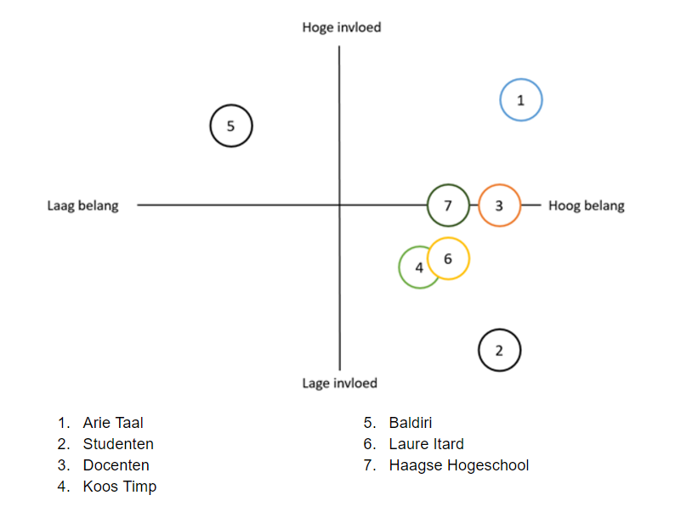
Stakeholder analyse:

Slide 6
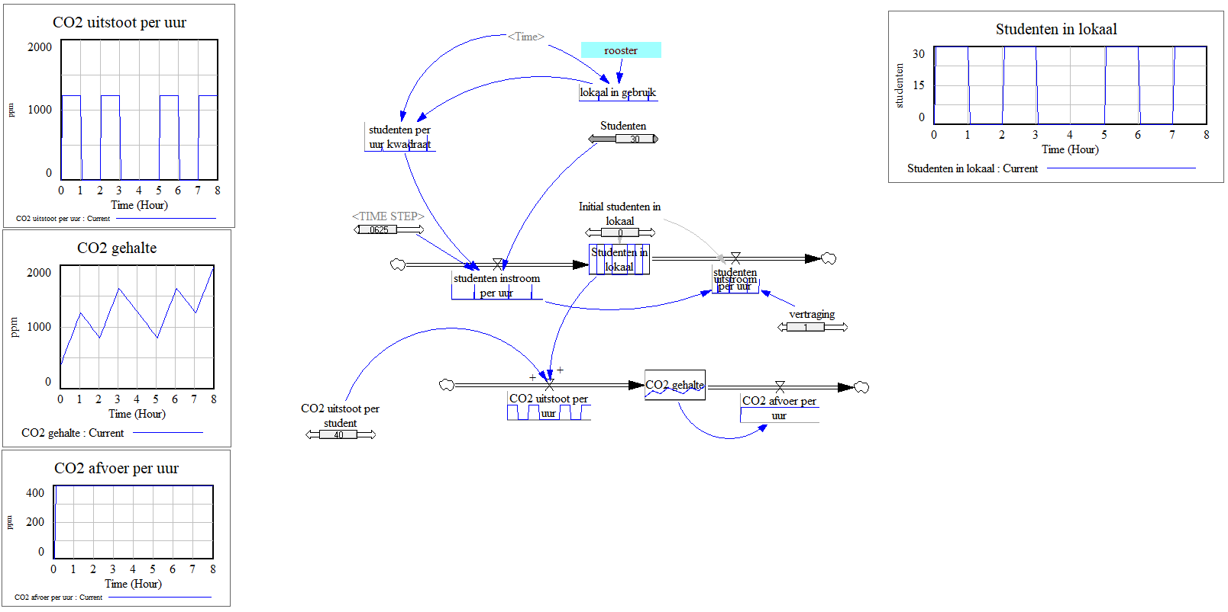
Systeemkundig model

Slide 7
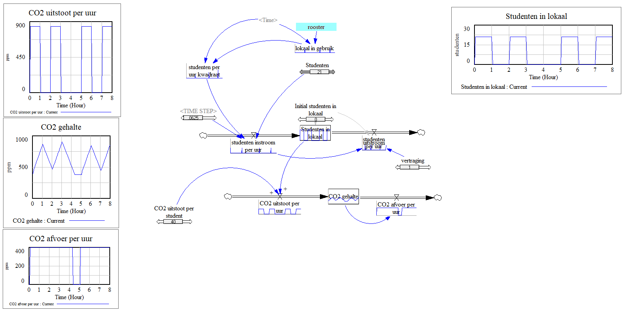
Systeemkundig model

Slide 8
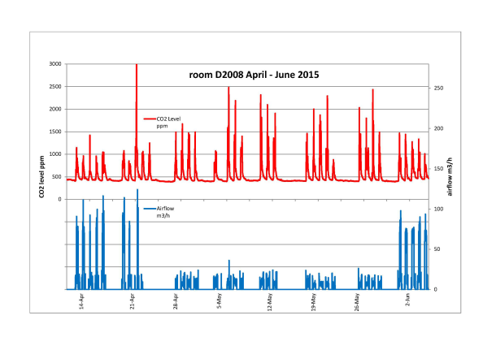
Dataset bekende situaties:
Rule Based Program. (expert program)
Met een regelgebaseerd systeem wordt in de informatica een systeem bedoeld dat wordt gebruikt om kennis op te slaan en op een nuttige manier te bewerken.

Slide 9
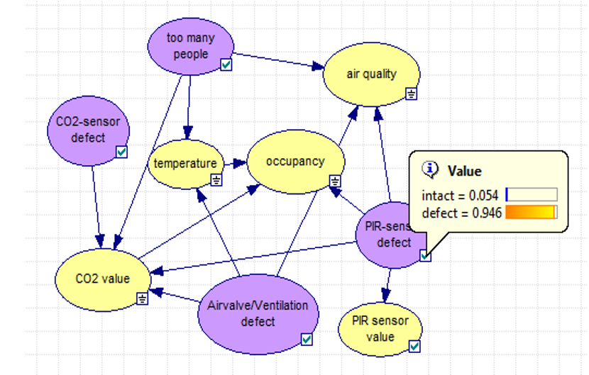
Dataset bekende situaties:
Bayesian Belief Network.
BBN is een datastructuur die gebruikt wordt om probabilistische redeneringen (of abstracter gezien kansverdelingen) te modelleren.

Slide 10
Fault diagnostics methods
Casual Models
Bayesian Models
Static vs. dynamic models
Quantitative vs. qualitative models
Neural Networks

Slide 11
Vragen?

